Slide 1
脱オタク系 ステキだし爽やか ファッション講座
By taka

Slide 2
このセッションについて
６月に引き続き２回目となります
前回やり損ねた小物をメインとしています
決まり切った話もありますが、僕の独断での話もあります
お気に召さない場合もあるかと思いますがご了承頂きたく

Slide 3
スーツスタイルを構成するアイテム群
スーツ 済
シャツ 済
ネクタイ 済
靴 済
ソックス 済
ベルト
鞄
時計とかアクセサリ

Slide 4
ベルトなんぞについて
ピン止めのシンプルなもの
別にユニクロで売ってるようなのでいいです。
かぶりますが・・・
色は靴など他の革製品と統一
靴を茶色にしたければベルトも茶色
逆にいえば黒のベルトで決めたら靴も黒にするホールの真ん中で止めると丁度いいように調整する
長さが余ったら切りましょう
ホールの追加は極力控える
ブランド名が分かるやつとかブランドロゴをデザインにしいてるのはダメ！

Slide 5
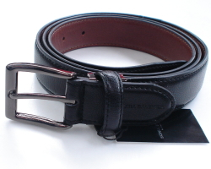
写真付きで解説
こんな奴がいいですね↓

Slide 6
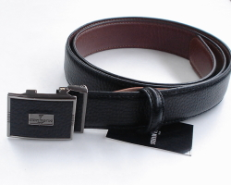
写真付きで解説２
逆にこういうのはダメです↓
まぁ、使ってる人は身近にいるわけですが・・・

Slide 7
鞄について
原則革で出来ているものがよいです
それ以外だとゼロ・ハリバートンとかハードアタッシェ
＃アタッシュは間違い、アタッシェが正しい
フロントでバックル止めするやつが一番ベーシック
ブリーフケースといわれるやつです
伝わりづらいかも知れないので画像付きで解説します
次点はダレスバック
本当はドクターバックというらしいです
でかいのは若い人には似合わないかもしれませんが、
最近スリムダレスなんてのもあります
次いでアタッシェケース
革製のハードアタッシェなんかはハイステータス（高いっす）
金属製のものやそのほか軽くて固い素材

Slide 8
鞄について２
ベルト、時計のベルトと同じ色
鞄の色を選ぶ時の一つの目安
例えば、黒の靴しかないのにボルドーの鞄とかを選ぶと
色合わせが大変です
もしくはナチュラルなタン色
染色してない革の色
ヌメ革と言ったりもします
日焼けすると色が変わってくるので変化を楽しめる革です

Slide 9
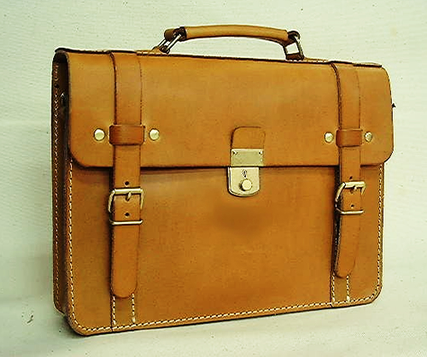
鞄について写真付き解説
ブリーフケースの例↓

Slide 10
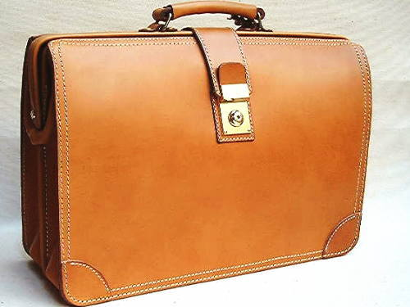
鞄について写真付き解説２
ダレスバックの例↓

Slide 11
ダレスバック小ネタ
ダレスバッグ（ドクターズバッグ）
マチ幅の広い口金式のブリーフケースをいう。米国のダレス特使が愛用していたことからこの名がつくが、米国では携行品の多い医師が多く使用することからドクターズバッグといわれる。素材は硬くて厚い牛革が用いられることが多い。かつては堅牢かつ容量自在なブリーフケースとして普及していたが、ナイロン製の軽量鞄に普及に押され気味である。Mr.ビーンも使用する。
Wikipedia より http://ja.wikipedia.org/wiki/%E9%9E%84

Slide 12
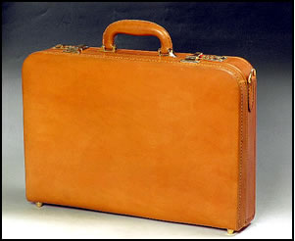
鞄について写真付き解説３
アタッシェケース（革製）の例↓

Slide 13
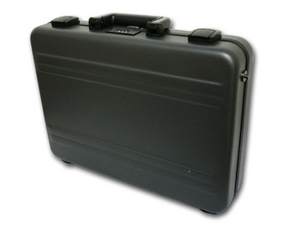
鞄について写真付き解説４
アタッシェケース（金属製）の例↓

Slide 14
鞄について（あまり好ましくないもの）
ナイロン製
人気があるのですが吉＊鞄のポー＊－とか
革製のものもありますが・・・
自立しないもの
床置きしたとき支えがないと立たないのはちょっとだらしないイメージ
伝わりづらいかも知れないので画像付きで解説します
分不相応に高いもの
鞄以外でも言えますが、１年目の新人がゼロ・ハリバートンとかは、
鞄の方のイメージが買っちゃいます
＃ブランド以上にその人が洒落者ならいいですが

Slide 15
時計について
アナログ時計が基本
じゃぁデジタルはありかって言うとスーツの場合はなし
バンドは革製で
日本人って金属バンドがあんまり似合わない気がするのです
海外のブランドの時計だと特に
シンプルなものが良いです
多少カジュアル感を出したいときとかはクロノグラフなんかもいいかも
自分の手首にあったサイズのものを選ぼう
海外製のものは総じてでかいので手首の細い人は注意

Slide 16
時計について２
形は丸型が基本
次いでトノー型（樽型）、四角型。
ボディの色は銀が無難
茶色のバンドの時は薄い金が似合う
機械式時計なんかも渋くていいですね
日差が数分あるわ、厚くなるわとデメリットもありますが・・・

Slide 17
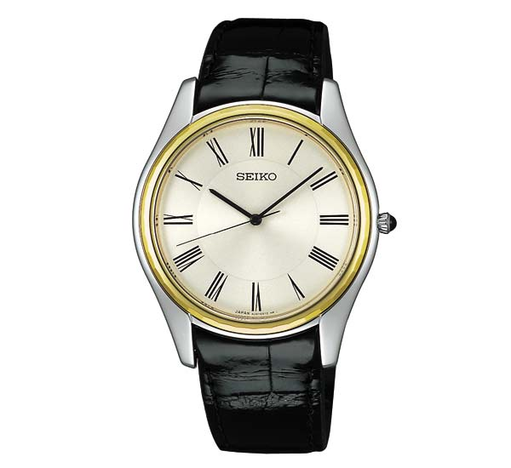
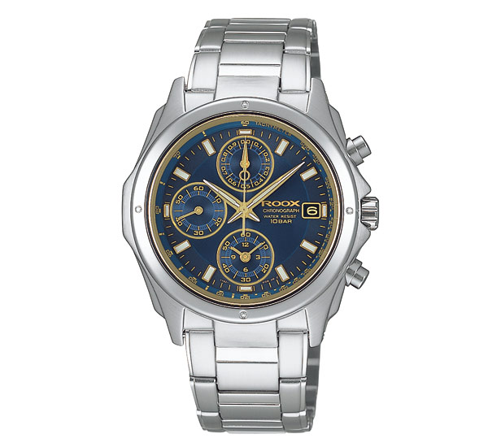
時計について写真付きで解説１
アナログ時計↓ クロノグラフ↓

Slide 18
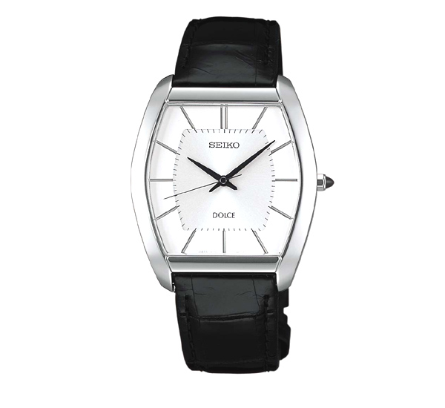
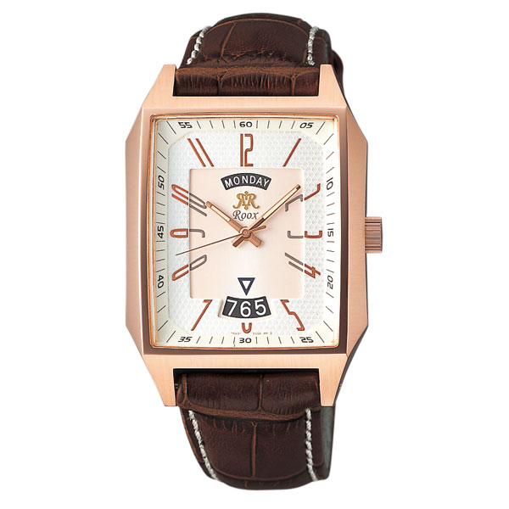
時計について写真付きで解説２
アナログ時計（トノー型）↓ 四角型↓

Slide 19
終わり
今回は写真を付けましたがいかがでしたでしょうか？
リクエストがあれば！こちらへ↓
http://blogs.wankuma.com/taka/

